Slide 1







Chính tả (nghe-viết)
Ông tổ nghề thêu

Slide 2






Mục tiêu
- Thực hiện được nghe viết chính xác, trình bày đúng bài : Ông tổ nghề thêu
- Làm đúng các bài tập chính tả phân biệt tr/ch

Slide 3




Chính tả (nghe-viết)
Ông tổ nghề thêu
Hồi còn nhỏ, cậu bé Trần Quốc Khái rất ham học. Cậu học cả khi đi đốn củi, lúc kéo vó tôm. Tối đến, nhà không có đèn, cậu bắt đom đóm bỏ vào vỏ trứng, lấy ánh sáng đọc sách. Chẳng bao lâu, Khái đỗ tiến sĩ, rồi làm quan to trong triều đình nhà Lê.

Slide 4







Tìm hiểu nội dung đoạn viết
Những từ ngữ nào cho thấy Trần Quốc Khái rất ham học?
- Cậu học cả khi đi đốn củi, lúc kéo vó tôm, không có đèn cậu bắt đom đóm bỏ vào vỏ trứng để học.

Slide 5






Hướng dẫn cách trình bày
Đoạn văn có mấy câu ?
Có 4 câu
Trong đoạn văn, những chữ nào phải viết hoa?
Những chữ đầu câu: Hồi, Cậu, Tối, Chẳng và tên riêng: Trần Quốc Khái, Lê.

Slide 6






Hướng dẫn viết từ khó
đốn củi
ánh sáng
vỏ trứng
đọc sách

Slide 7

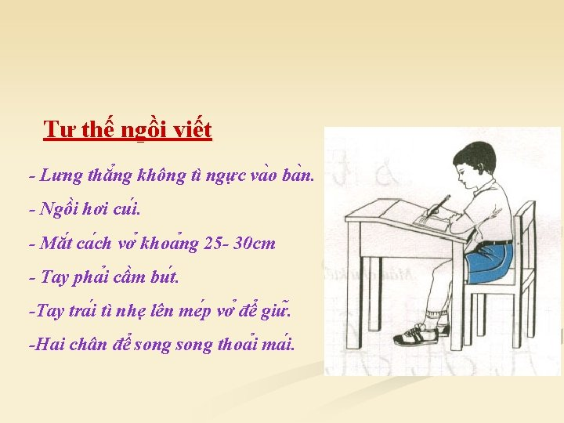

Viết chính tả

Slide 8
Chính tả (nghe-viết)
Ông tổ nghề thêu
Hồi còn nhỏ, cậu bé Trần Quốc Khái rất ham học. Cậu học cả khi đi đốn củi, lúc kéo vó tôm. Tối đến, nhà không có đèn, cậu bắt đom đóm bỏ vào vỏ trứng, lấy ánh sáng đọc sách. Chẳng bao lâu, Khái đỗ tiến sĩ, rồi làm quan to trong triều đình nhà Lê.

Slide 9




BÀI TẬP

Slide 10



Bài 2/24: Điền vào chỗ trống tr hay ch?
Trần Quốc Khái thông minh, ……ăm chỉ học tập nên đã …ở thành tiến sĩ, làm quan to…..ong …….iều đình nhà Lê. Được cử đi sứ Trung Quốc, …….ước thử thách của vua nước láng giềng, ông đã xử .....í rất giỏi làm …..o mọi người phải kính ….ọng. Ông còn nhanh …..í học được nghề thêu của người Trung Quốc để ……uyền lại …..o nhân dân.
ch
tr
tr
tr
tr
tr
ch
tr
tr
tr
ch

Slide 11
Thank you!
DO YOU HAVE ANY QUESTIONS FOR ME?

